Slide 1

CUATRO PETICIONES Y UNA RESPUESTA
Tema basado en 1Cron.4:5-9

Slide 2
En la Biblia se mencionan algunas oraciones que por su contenido se han hecho famosas, por ejemplo la Juan 17: , Hechos 12.12. y la de Ezequías cuando extendió la carta delante del Señor. etc. etc.
En esta ocasión trataremos una oración que contenía cuatro peticiones, y una respuesta.

Slide 3
1 Cron.4:5-9
. Asur padre de Tecoa tuvo dos mujeres, Hela y Naara. 6 Y Naara dio a luz a Ahuzam, Hefer, Temeni y Ahastari. Estos fueron los hijos de Naara. 7 Los hijos de Hela: Zeret, Jezoar y Etnán. 8 Cos engendró a Anub, a Zobeba, y la familia de Aharhel hijo de Harum. 9 Y Jabes fue más ilustre que sus hermanos, al cual su madre llamó Jabes, diciendo: Por cuanto lo di a luz en dolor.
Hela fue la madre de Jebes. Y por una razón que nosotros desconocemos, la Biblia dice que le puso por nombre Jabes, que quiere decir: «dolor». Ella dice «Porque lo di a luz con dolor». Pero este dolor no debe deberce al dolor del parto sino a otra clase de dolor (1), porque tuvo otros hijos, y (2), Gén.3:16 dce: «con dolor tendrás los hijos».

Slide 4
De modo que a Jabes la gente no lo llamaba por su nombre «Jabes», sino que lo llamaban «dolor», venga; dolor, has esto o aquello. Y esto lo mantenía acongojado.
Así se crio Jabes soportando diariamente este sobrenombre «dolor» lo que lo mantenía triste. Por tanto Jabes invocó al Dios de Israel, diciendo: «Si realmente me bendices y ensanchas mi territorio, si tu mano está conmigo, alejarás el mal y no sentiré aflicción»

Slide 5
Jeremías 33:3. «Clama a mí, y yo te responderé, y te enseñaré cosas grandes y ocultas que tú no conoces».
Dios es más grande que cualquier dificultad por la que estemos atravesando, y está dispuesto a escuchar y a resolver.
Juan 6:68. Le respondió Simón Pedro: «Señor, ¿a quién iremos? Tú tienes palabras de vida eterna. Es así que Jabes acude a Dios, como la única solución de su problema».
Jabes le hace a Dios cuatro peticiones
(1), Si realmente me bendices
(2), ensanchas mi territorio
(3), si tu mano está conmigo, alejarás el mal y (4), no sentiré aflicción»

Slide 6
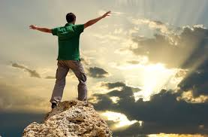
Vamos a analizas estas cuatro peticiones separadamente
Primero. Si realmente me bendices.
La versión Reina Valera 1990 traduce este versículo:
«¡Oh si me bendijeras», lo que expresa el deseo ferviente de Jabes por obtener la bendición de Dios. Lo que está diciendo Jabes es: ¡si la obtuviera ¡que feliz sería, sin duda sería lo máximo!

Slide 7
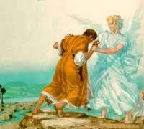
Este mismo deseo se nota en Jacob cuando dijo: «No te dejaré ir si no me bendices» (Gén.32:27).
Tanto Jabes como Jacob sentía que no podía permitirle que se fuera sin primero recibir la seguridad del perdón y la protección que anhelaba.
Esto pidió como una dádiva completa, comprendiendo que no tenía nada que ofrecer a cambio.
No propuso una transacción; suplicó porque su situación era sencillamente desesperada. La ayuda que necesitaba sólo podía provenir de Dios.

Slide 8
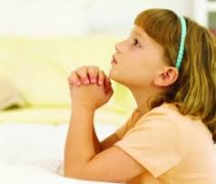
La promesa de Dios es: «Pedid y os darán; buscad y encontraréis; llamad y os abrirán» (Mat.7:7).
Jesús expresa los medios por los cuales los ciudadanos de su reino pueden hacer que estas nobles virtudes sean parte de su vida, con solamente: «pedid», «buscad» y «llamad» y nada más.

Slide 9
Éxodo 33:18. El entonces dijo: «Te ruego que me muestres tu gloria».
El texto nos habla de un hombre que fue escogido por Dios como líder de su pueblo, quien hablaba con Dios cara a cara, pero a pesar de eso, este quería más de Dios, y oro diciendo: «Muéstrame tu gloria».
En Jeremías 29:11 dice Dios: «Porque yo sé los pensamientos que tengo acerca de vosotros, dijo el SEÑOR, pensamientos de paz, y no de mal, para daros el fin que esperáis».
En otras palabras, Dios promete a su pueblo escogido que todo le saldrá bien a pesar de su cautiverio. Aplicando estas palabras al problema de Jabes, Dios le dice que a pesar de su tristeza ocasionada por su sobrenombre «dolor», al final todo saldría bien.

Slide 10
Aplicando estas promesas de Dios, al caso tuyo y mío, Dios promete que a pesar de ello, si confiamos en Él, al final todo será para bien.
¿Qué bendiciones pedimos a Dios?
No importa cual sea su problema, si solamente «Pides , buscas y llamas», Jesús dice que Él dará las peticiones de tu corazón, para ello tienes que confiar, y esperar en Dios y el problema será resuelto al final. Pero nunca permitas que el problema te separe de Dios

Slide 11

Segundo. ensanchas mi territorio.
¿Cuáles son tus ambiciones?
Obtener más conocimiento en tu área, quizá comprar un carro, comprar una casa o ampliar tu negocio. Dios quiere que como cristiano seas cabeza y no cola (Deut.28:13). buscas éxito, estar arriba.
Seguramente que si tu eres cristiano pedirías más discernimiento espiritual, más consagración, más fidelidad más personas con quien compartir la Palabra. La Biblia no nos dice en que sentido pedía Jabes que Dios «ensanchara su territorio».

Slide 12
Tercero. «si tu mano está conmigo, alejarás el mal».
Las promesas de Dios para sus hijos son extraordinarias, Cuando el pueblo de Israel clamó por carne Dios les promete darles en abundancia hasta que se saciaran.
Num.11: 19:20. «El Señor, pues, os dará carne, y comeréis. No comeréis un día, ni dos días, ni cinco días, ni diez días, ni veinte días; [sino] hasta un mes de tiempo, hasta que os salga por las narices»

Slide 13
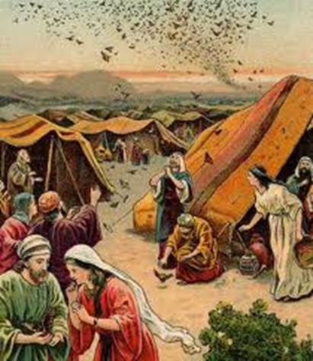
Y Moisés le responde a Dios: Seiscientos mil de a pie es el pueblo en medio del cual yo estoy; y tú dices: ¡Les daré carne, y comerán el tiempo de [un] mes! Verso 21.
22 ¿Se degollarán para ellos ovejas y bueyes que les basten? ¿o se juntarán para ellos todos los peces del mar para que tengan abasto?
Entonces el SEÑOR respondió a Moisés: «¿Se ha acortado la mano del SEÑOR? Ahora verás si te sucede mi dicho, o no» Verso23.

Slide 14
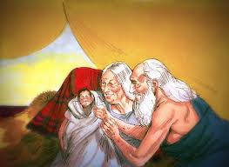
Veamos otro ejemplo del poder de Dios: Cuando Sara ya a sus 90 años ya era imposible que concibiera, Dios dice:
«De cierto volveré a ti según el tiempo de la vida, y he aquí, que Sara tu mujer tendrá un hijo» Entonces el Eterno preguntó a Abrahán, ¿Por ventura hay para Dios alguna cosa difícil? (Gén.18:10-14).

Slide 15
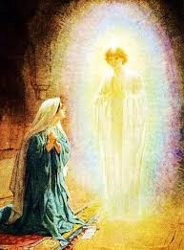
Pero más extraordinario todavía es el nacimiento de nuestro Salvador, cuando su madre concibió del E. Santo.
Leamos Luc.1:26-35. Al sexto mes el ángel Gabriel fue enviado por Dios a una ciudad de Galilea, llamada Nazaret, 27 a una virgen desposada con un varón que se llamaba José, de la casa de David; y el nombre de la virgen era María.28 Y entrando el ángel en donde ella estaba, dijo: ¡Salve, muy favorecida! El Señor es contigo; bendita tú entre las mujeres. 29 Mas ella, cuando le vio, se turbó por sus palabras, y pensaba qué salutación sería esta.
30 Entonces el ángel le dijo: María, no temas, porque has hallado gracia delante de Dios.
31 Y ahora, concebirás en tu vientre, y darás a luz un hijo, y llamarás su nombre JESÚS. 32 Este será grande, y será llamado Hijo del Altísimo; y el Señor Dios le dará el trono de David su padre; 33 y reinará sobre la casa de Jacob para siempre, y su reino no tendrá fin. 34 Entonces María dijo al ángel: ¿Cómo será esto? pues no conozco varón.
35 Respondiendo el ángel, le dijo: El Espíritu Santo vendrá sobre ti, y el poder del Altísimo te cubrirá con su sombra; por lo cual también el Santo Ser que nacerá, será llamado Hijo de Dios.

Slide 16
¿Si Dios tuvo poder para alimentar a más de tres millones de personas, hacer que el cuerpo de Sara se activara y concibiera a los 90 años, y obrara el milagro más extraordinario, el nacimiento de Cristo del vientre de la virgen María sin la intervención de un hombre, no podría resolver el problema de Jabes?.

Slide 17
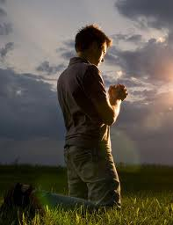
Cuarto. no sentiré aflicción
Jabes le dice a Dios en su oración: «Señor, si tu haces por mi estas tres cosas, (1), Si realmente me bendices (2), ensanchas mi territorio (3), si tu mano está conmigo, alejarás el mal; ya «no sentiré aflicción».

Slide 18
Nuestra pregunta es: ¿Cuál fue la respuesta de Dios a estas cuatro peticiones de fe de Jades?
El texto dice: «Y Dios le otorgó lo que pidió» 1Cron.4:10.
Nada se sabe de las circunstancias mediante las cuales Dios concedió la ferviente petición de Jabes. Lo importante aquí, es que Dios oyó la oración de fe y prodigó alguna gran bendición sobre su fiel siervo.

Slide 19
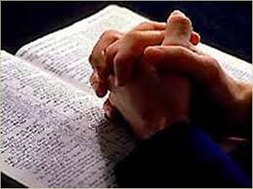
Conclusión
¿Cuál fue el fruto de esta oración de fe?
Verso 9. «Y Jabes fue más ilustre que sus hermanos». De alguna manera Dios hizo que a Jabes no se le llamara más «dolor», sino que su nombre Jabes, fuese respetado en Israel, tanto que su nombre Dios lo registró en las Sagradas Escrituras, Como un ejemplo para nosotros.
Finalmente. Mi deseo y oración es que, el ejemplo de Jabes, sea de inspiración para cada uno de nosotros, que nunca nos rindamos bajo cualquier dificultad, sino que las presentemos al señor en oración, que Dios tiene cuidado de cada uno de nosotros que somos sus hijos. Amen.
No te olvides que Cristo viene pronto. Amen.

